Slide 1
Recalibrando la responsabilidad de las plataformas en el nuevo marco regulatorio europeo
Teresa Rodríguez de las Heras Ballell
Profesora Titular de Derecho Mercantil, Universidad Carlos III de Madrid
Miembro del Grupo de Expertos del Observatorio de la Economía de Plataformas, Comisión Europea
teresa.rodriguezdelasheras@uc3m.es

Slide 2

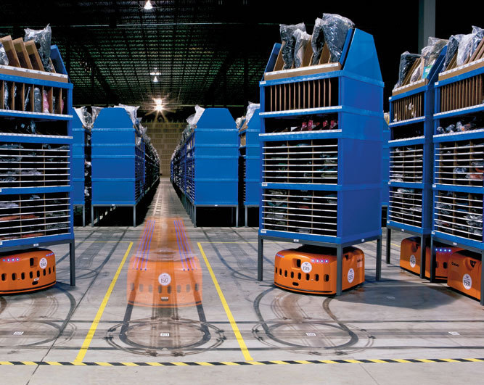







La segunda generación de la transformación digital
Repensar el marco jurídico para la “vida en digital”

Slide 3
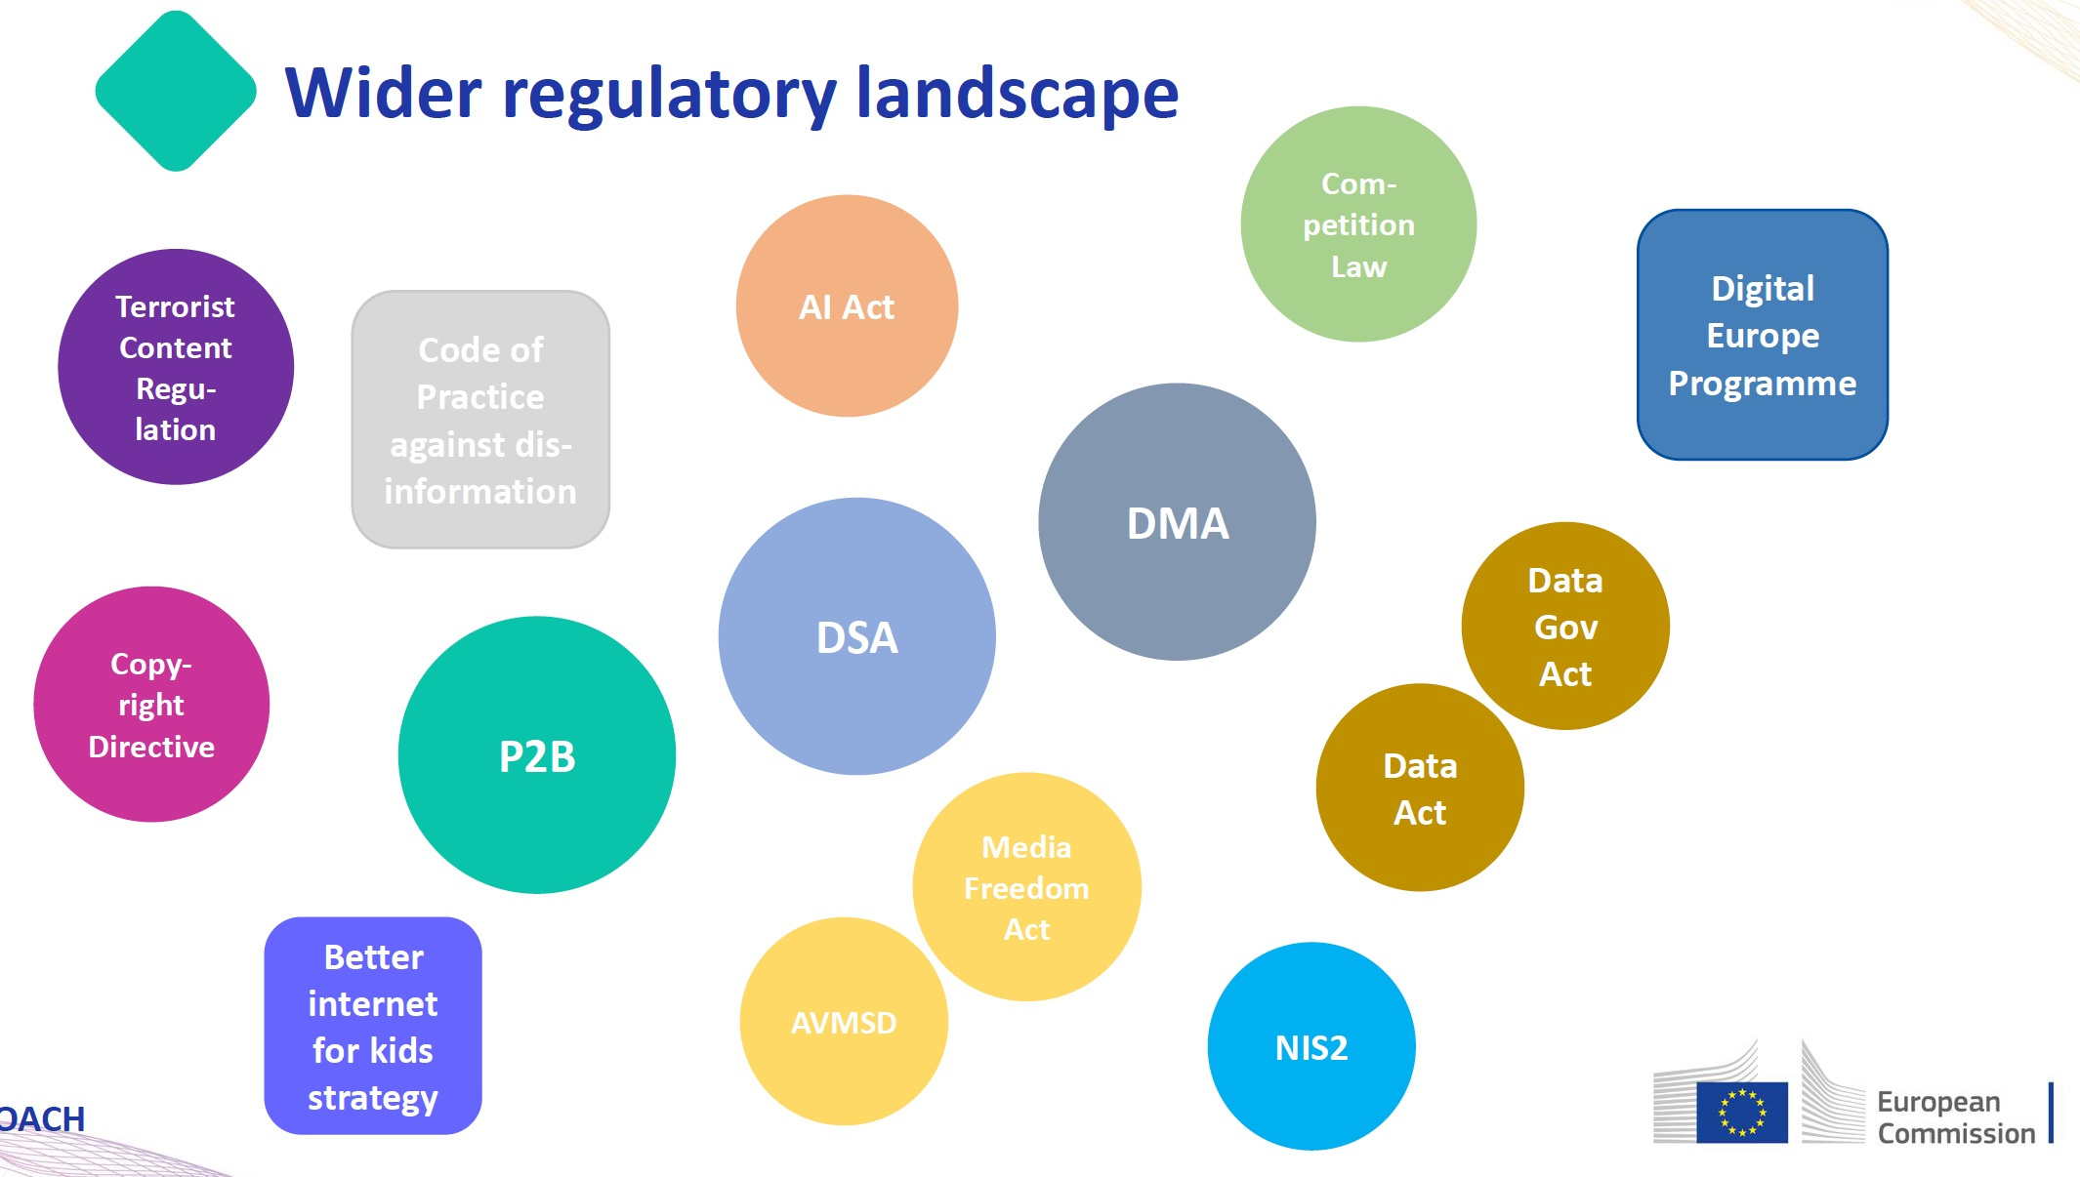
Revised Product Liability
Revised Product Liability
MiCA
Cloud Computing

Slide 4









La nueva Arquitectura de la Economía Digital
La Economía Digital como una Economía de Plataformas
© Teresa Rodríguez de las Heras Ballell

Slide 5
La nueva Arquitectura de la Economía Digital
La inadecuación de las normas actuales (transaccionales)
Necesidad de una respuesta armonizada
¿responsabilidad?
Reglas orientadas a las plataformas
DSA / DMA (UE)
Otras iniciativas
© Teresa Rodríguez de las Heras Ballell

Slide 6
DSA
DMA
DSA: Exención de responsabilidad (reglas generales y novedades)
DSA: Obligaciones de diligencia debida
DSA: Moderación de contenidos (automatización
Revisión de la Directiva de responsabilidad por producto
Reglamento de IA

Slide 7
Responsabilización: Recomendación y Comunicaciones
2000
2020+
DCE
DSA
Decisiones del TJUE
DMA
Implementación irregular
Reglas sectoriales
Directiva Copyright art. 17
Directiva Audio-Visual
Reglamento P2B

Slide 8
Responsabilización: Recomendación y Comunicaciones
2000
2020+
DCE
DSA
Decisiones del TJUE
DMA
Implementación irregular
Reglas sectoriales
Directiva Copyright art. 17
Directiva Audio-Visual
Reglamento P2B

Slide 9
Concepto de plataforma: configuración jurídico-regulatoria y modelos de negocio
Operador – Prestador de servicios de intermediación en línea
a). servicios de la sociedad de la información;
b) permiten a los usuarios profesionales ofrecer bienes o servicios a los consumidores, con el objetivo de facilitar el inicio de transacciones directas entre dichos usuarios profesionales y consumidores, con independencia de dónde aquellas concluyan;
c) se prestan a los usuarios profesionales sobre la base de relaciones contractuales entre el proveedor de los servicios y los usuarios profesionales
Usuario
«plataforma en línea»: un prestador de un servicio de alojamiento de datos que, a petición de un destinatario del servicio, almacena y difunde al público información, salvo que esa actividad sea una característica menor y puramente auxiliar de otro servicio y, por razones objetivas y técnicas, no pueda utilizarse sin ese otro servicio, y la integración de la característica en el otro servicio no sea un medio para eludir la aplicabilidad del presente Reglamento

Slide 10
(DSA) ÁMBITO DE APLICACIÓN (DMA) // Reg. P2B
Gatekeeper
P
Core platform services
B
C
Usuarios profesionales establecidos o con domicilio en la UE
Usuarios / consumidores establecidos o localizados en la UE
Destinatarios establecidos o localizados en la UE

Slide 11
(DSA) OBLIGACIONES ESCALONADAS
Puntos
de contacto
Representantes legales
T&C, políticas internas y procedimientos
Mecanismos de notificación y acción
Exposición de motivos
Sistema interno de reclamaciones
Resolución extrajudicial de litigios
Trusted flaggers
Sospechas de delito
Medidas contra usos indebidos
Trazabilidad de comerciantes
Evaluación y reducción de riesgos
Auditoría independiente
Sistemas de recomendación
Encargados de cumplimiento

Slide 12
Cuestiones principales del Reglamento P2B
REGLAMENTO (UE) 2019/1150 DEL PARLAMENTO EUROPEO Y DEL CONSEJO
de 20 de junio de 2019
sobre el fomento de la equidad y la transparencia para los usuarios profesionales de servicios de intermediación en línea
Condiciones generales
Claras y visibles
Modificaciones
Notificación / resolución
Clasificación
Criterios – Remuneración?
Trato diferenciado
Reclamaciones
Gratuito
P2B
Mediación
Restricción, suspensión, terminación
Motivadas

Slide 13
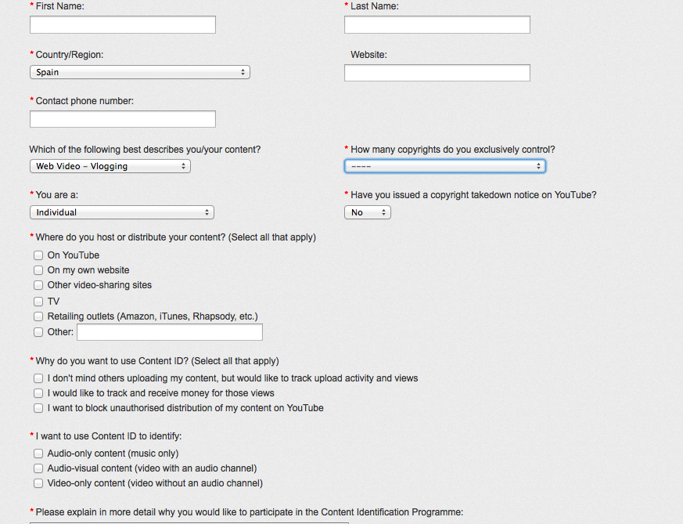
NO DEBER DE SUPERVISAR
CONOCIMIENTO
CONTROL
No hay un deber general de supervisar
‘Advance knowledge’ – content management
© Teresa Rodríguez de las Heras Ballell

Slide 15
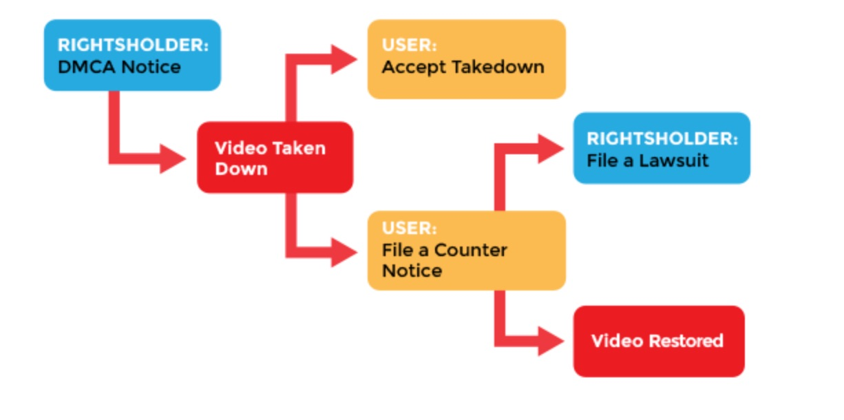
NO DEBER DE SUPERVISAR
CONOCIMIENTO
CONTROL
No hay un deber general de supervisar
‘Advance knowledge’ – content management
Notice-based removal

Slide 16
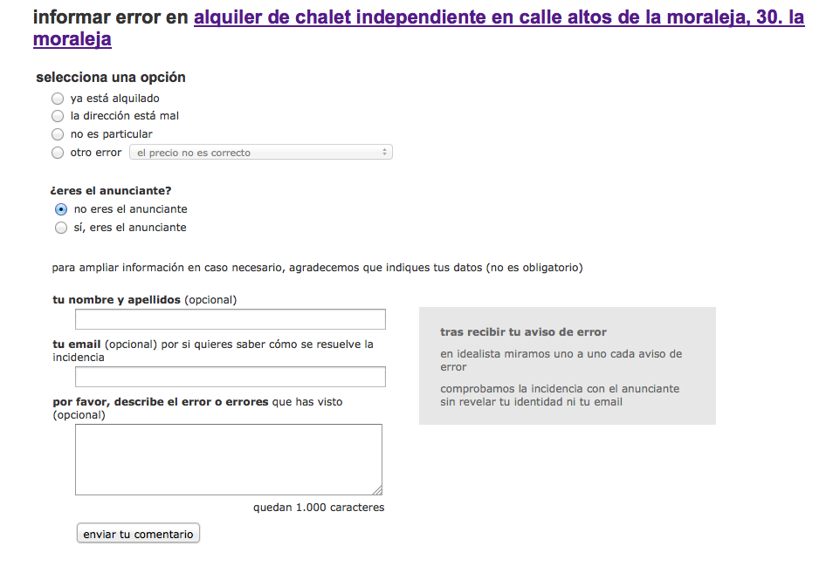

Slide 17
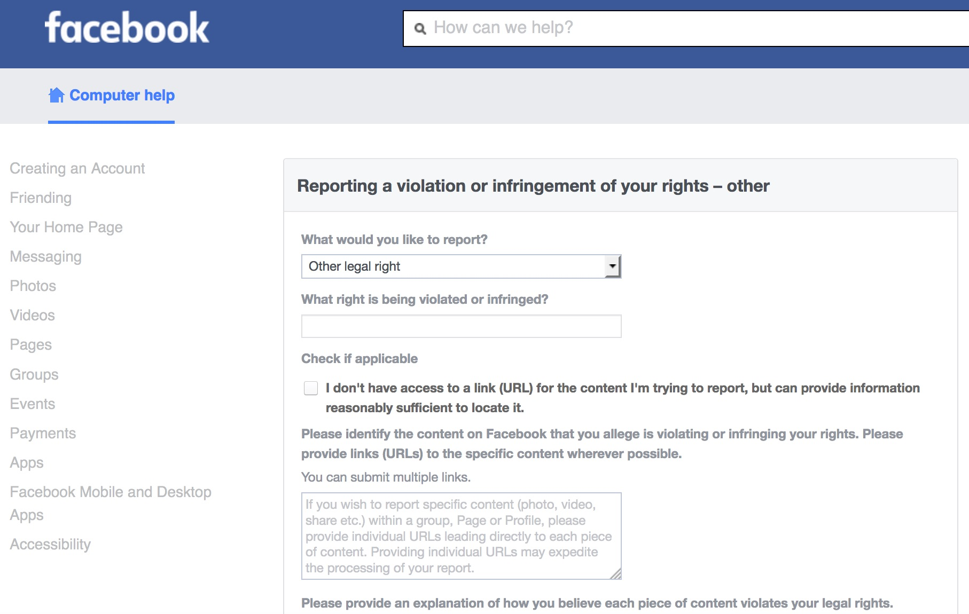

Slide 18
CUESTIONES CLAVE
1). TRANSICIÓN DE LA DCE A LA DSA: qué novedades hay
  A). Good samaritan clause
  B). Artículo 6(3) DSA: apariencia/percepción
  C). Role activo: decisiones del TJUE
2). ARMONIZACIÓN POR REGLAMENTO
3). OBLIGACIONES ESCALONADAS para las plataformas
4). RESPONSABILIDAD POR PRODUCTO DEFECTUOSO
© Teresa Rodríguez de las Heras Ballell

Slide 19
CUESTIONES CLAVE
1). TRANSICIÓN DE LA DCE A LA DSA: qué novedades hay
  A). Good samaritan clause
  Artículo 7
  Investigaciones voluntarias por iniciativa propia y cumplimiento del Derecho
  No se considerará que los prestadores de servicios intermediarios no reúnen las condiciones para acogerse a las exenciones de responsabilidad a que se refieren los artículos 4, 5 y 6 por la única razón de que realicen, de buena fe y de modo diligente, investigaciones por iniciativa propia de forma voluntaria, o adopten medidas con el fin de detectar, identificar y retirar contenidos ilícitos, o bloquear el acceso a estos, o adoptar las medidas necesarias para cumplir los requisitos del Derecho de la Unión y del Derecho nacional en cumplimiento del Derecho de la Unión, incluidos los requisitos establecidos en el presente Reglamento.
© Teresa Rodríguez de las Heras Ballell

Slide 20
CUESTIONES CLAVE
1). TRANSICIÓN DE LA DCE A LA DSA: qué novedades hay
  A). Good samaritan clause
  B). Artículo 6(3) DSA: apariencia/percepción
El apartado 1 no se aplicará con respecto a la responsabilidad, en virtud del Derecho en materia de protección de los consumidores, de las plataformas en línea que permitan que los consumidores celebren contratos a distancia con comerciantes, cuando dicha plataforma en línea presente el elemento de información concreto, o haga posible de otro modo la transacción concreta de que se trate, de manera que pueda inducir a un consumidor medio a creer que esa información, o el producto o servicio que sea el objeto de la transacción, se proporcione por la propia plataforma en línea o por un destinatario del servicio que actúe bajo su autoridad o control.
© Teresa Rodríguez de las Heras Ballell

Slide 21
CUESTIONES CLAVE
1). TRANSICIÓN DE LA DCE A LA DSA: qué novedades hay
  A). Good samaritan clause
  B). Artículo 6(3) DSA: apariencia/percepción
  C). Role activo: decisiones del TJUE
2). ARMONIZACIÓN POR REGLAMENTO
3). OBLIGACIONES ESCALONADAS para las plataformas
© Teresa Rodríguez de las Heras Ballell

Slide 22

MODERACIÓN DE CONTENIDO
REGLAS INTERNAS
Códigos de conducta
Reglas de negociación
Propiedad industrial/PI
Privacidad
Cumplimiento
Remedios
(algunos modelos) participación ‘DEMOCRÁTICA’
COMMUNITY POLICY

Slide 23
MODELOS CENTRALIZADOS DE MODERACIÓN DE CONTENIDO
© Teresa Rodríguez de las Heras Ballell

Slide 24
¿Son los operadores de plataformas intermediarios?
STJUE 12 Julio 2011, C-324/09: L’Oréal SA y Otros c. eBay International AG y Otros
‘Artículo 14 (1) de la Directiva 2000/31 debe interpretarse en el sentido de que se aplica al operador de un mercado electrónico cuando éste no ha desempeñado un papel activo que le permita adquirir conocimiento o control de los datos almacenados. Este operador desempeña tal papel cuando presta una asistencia consistente, en particular, en optimizar la presentación de las ofertas de venta en cuestión o en promover tales ofertas
STJUE 20 Diciembre 2017, C-434/15: Caso Uber. ¿Caso AirBnB 2019?
A). CONTROL / INFLUENCIA DECISIVA
B). PARTE INTEGRAL
C). CREACIÓN DE MERCADO
© Teresa Rodríguez de las Heras Ballell

Slide 25
Política interna de infracción y sanciones
Normas/política interna de la plataforma

Slide 26
CUESTIONES CLAVE
(…)
4). RESPONSABILIDAD POR PRODUCTO DEFECTUOSO
1). Si es productor / importador / representante autorizado – responde como tal
2). Si es fulfilment service provider, responde como tal y de acuerdo con Art. 7(3) RevPLD
3). Responde como distribuidor si:
Apariencia del Art. 6(3) DSA
No identifica (trazabilidad, KYBU) Art. 30 DSA
4). No responde – exención DSA
© Teresa Rodríguez de las Heras Ballell

Slide 27
Exención responsabilidad
Safe harbour
Obligaciones de diligencia debida - DSA
El alcance de la exención
Mecanismos de notificación y retirada
¿Trazabilidad de los comerciantes (Art. 30)?
¿Art. 6(3)?

Slide 28
DSA
DMA
DSA: Exención de responsabilidad (reglas generales y novedades)
DSA: Obligaciones de diligencia debida
DSA: Moderación de contenidos (automatización
Revisión de la Directiva de responsabilidad por producto
Reglamento de IA

Slide 29
Teresa Rodríguez de las Heras Ballell
Profesora Titular de Derecho Mercantil, Universidad Carlos III de Madrid
Sir Roy Goode Scholar, UNIDROIT, 2021-2022, Roma
Miembro del Grupo de Expertos del Observatorio de la Economía de Plataformas, Comisión Europea
teresa.rodriguezdelasheras@uc3m.es

